Slide 1
UM MEGA CRIME AMBIENTAL, SOCIAL E ECONÔMICO DA BRASKEM EM MACEIÓ/AL
MAIO/2023

Slide 2
LOCALIZAÇÃO

Slide 3
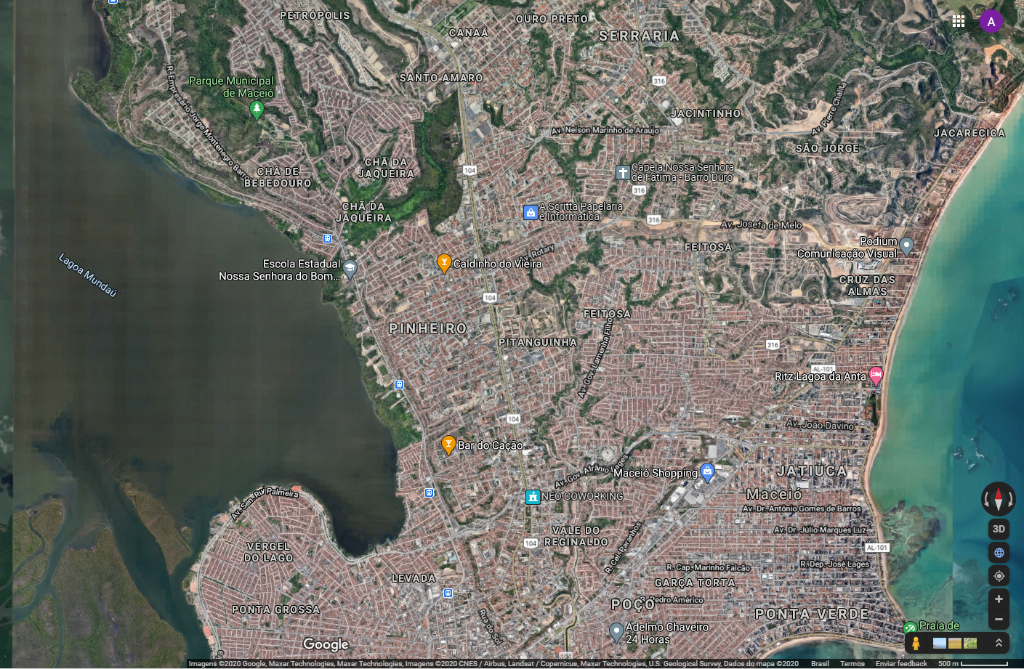
LOCALIZAÇÃO
EXTRA FAROL
ÁREA DE OCORRÊNCIA DE SAL-GEMA
AV. FERNANDES LIMA
ÁREA EXPLORADA
PRAIAS
LAGOA MUNDAÚ
MAIO/2023
PROF. ABEL GALINDO

Slide 4
MAPA ORIGINAL DAS MINAS DE SALGEMA

Slide 5
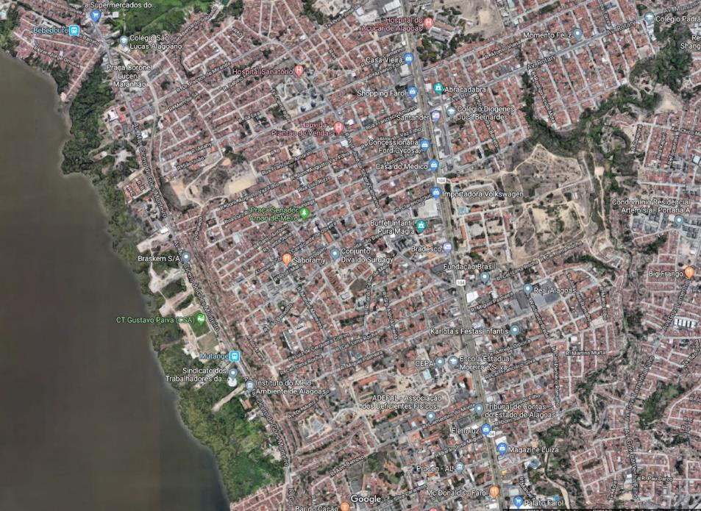
MAPA ORIGINAL DAS MINAS DE SALGEMA
BEBEDOURO
M-36
M-37
PINHEIRO
AV. FERNANDES LIMA
M-15
11
LAGOA MUNDAÚ
MUTANGE
M-24
FAROL
M-34
M-38
M-34
M-39
BOM PARTO

Slide 6
DIÂMETROS, DISTÂNCIAS E PROFUNDIDADES

Slide 7

PROF. ABEL GALINDO MARQUES
05/2023
DIÂMETROS, DISTÂNCIAS E PROFUNDIDADES
PINHEIRO
MUTANGE
L
LAGOA
MUNDAÚ
Diâmetros (D) de 60m e distância (L) de 100m: 29 minas
Diâmetros (D) de 75m e distâncias (L) de 130m: 4 minas
Diâmetros (D) de 90m e distâncias (L) de 190m: 2 minas
950 a 1000m
M1
M2
D
l
D

Slide 8
FATOR DE SEGURANÇA (FS), VERSUS DIÂMETROS E DISTÂNCIAS ENTRE AS MINAS

Slide 9
FATOR DE SEGURANÇA (FS), VERSUS DIÂMETROS E DISTÂNCIAS ENTRE AS MINAS
D
l
D
MINA
MINA
L
Onde:
D = Diâmetro das cavernas ou minas;
l = Distância entre as paredes;
L = Distância entre eixos.

Slide 10
FATOR DE SEGURANÇA
X
DIÂMETROS E DISTÂNCIAS

Slide 11
FATOR DE SEGURANÇA x DIÂMETROS E DISTÂNCIAS
CASOS | D (m) | l (m) | L (m) | F.S.
1 | 50 | 50 | 100 | 2,0
2 | 60 | 40 | 100 | 1,6
3 | 70 | 30 | 100 | 1,2
4 | 80 | 20 | 100 | 0,8
5 | 90 | 10 | 100 | 0,4
F.S. MENOR OU IGUAL A 1 A MINA ENTRA EM COLAPSO

Slide 12
MAPA ATUAL DAS MINAS

Slide 13
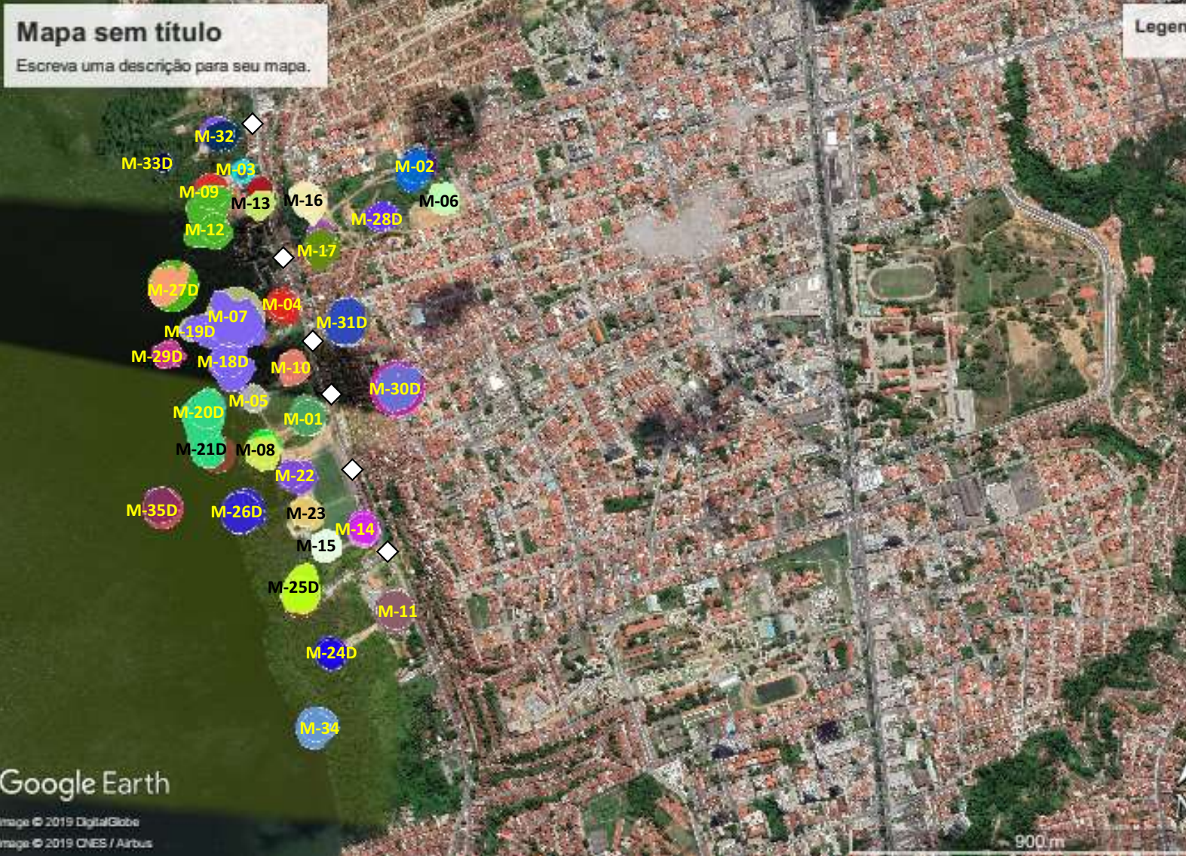
PROF. ABEL GALINDO MARQUES
MAPA ATUAL DAS MINAS
05/2023
BEBEDOURO
PINHEIRO
AV. FERNANDES LIMA
MUTANGE
LAGOA MUNDAÚ
BOM PARTO
FAROL

Slide 14
DIÂMETROS E DISTÂNCIAS NO MAPA ATUAL

Slide 15
DIÂMETROS E DISTÂNCIAS NO MAPA ATUAL
MAIS DE 70% DAS MINAS TÊM DIÂMETROS SUPERIORES A 70m E DISTÂNCIA (l) DE ZERO METRO A MENOS DE 20m.
ESSES DIÂMETROS E DISTÂNCIAS LEVARAM AS MINAS AO COLAPSO.

Slide 16
POR QUE AFUNDOU E RACHOU OS BAIRROS?

Slide 17
POR QUE AFUNDOU E RACHOU OS BAIRROS?
PINHEIRO
0,00
MUTANGE
SOLOS DA FORMAÇÃO BARREIRAS
FALHA GEOLÓGICA
80
FOLHELHOS, ARENITOS, CALCÁRIOS ALTERADOS
270
CONGLOMERADOS, ARENITOS E/OU FOLHELHOS NÃO ALTERADOS
750
FOLHELHOS, ARENITOS, CALCÁRIOS MUITO ALTERADOS
950
F_{fluência}
F_{fluência}
VAZIO
SALGEMA
SALGEMA
1250
120
Abel Galindo

Slide 18
ÁREAS AFETADAS

Slide 19
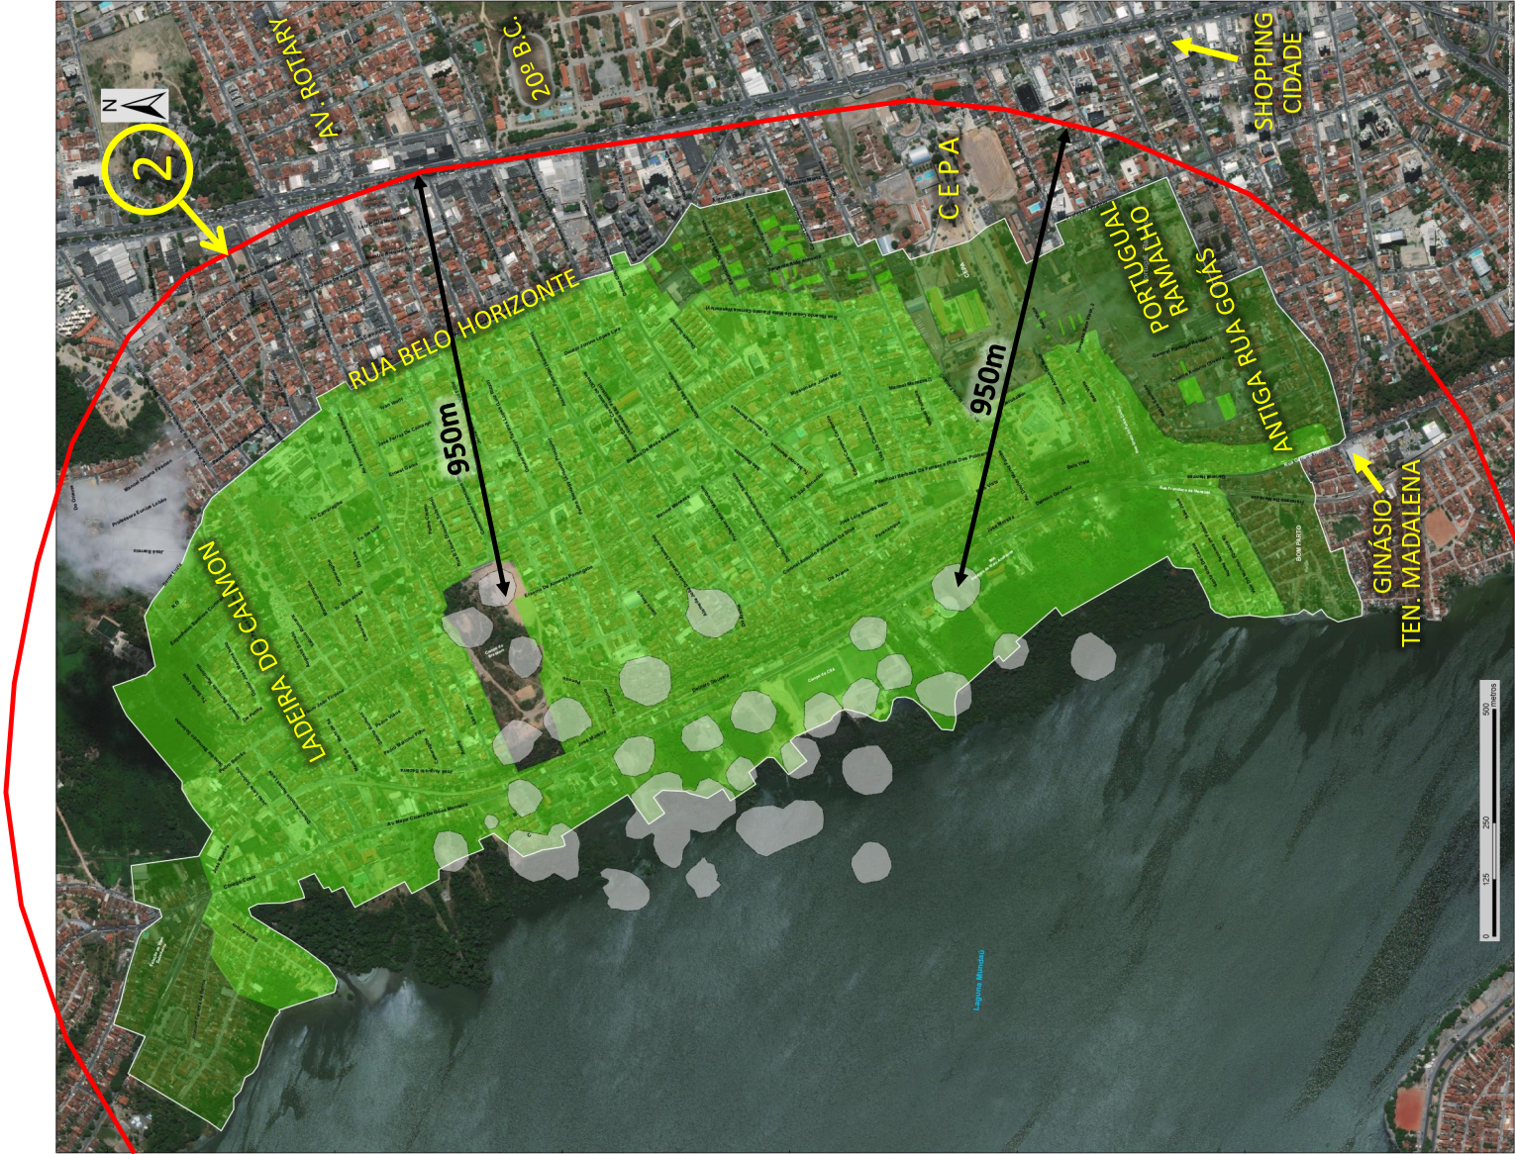
2 – R=950m. ÁREA AFETADA – MAIO 2023
FAROL
PINHEIRO
BOM
PARTO
MUTANGE
BEBEDOURO
DEFESA
Prof. ABEL GALINDO
DEFESA
DEFESA CIVIL
LAGOA
MUNDAÚ

Slide 20
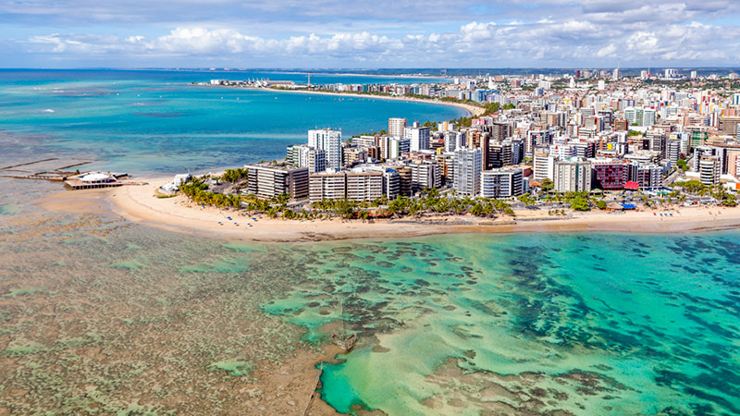
OBRIGADO
PROF. ABEL GALINDO MARQUES
MAIO/2023

Slide 21
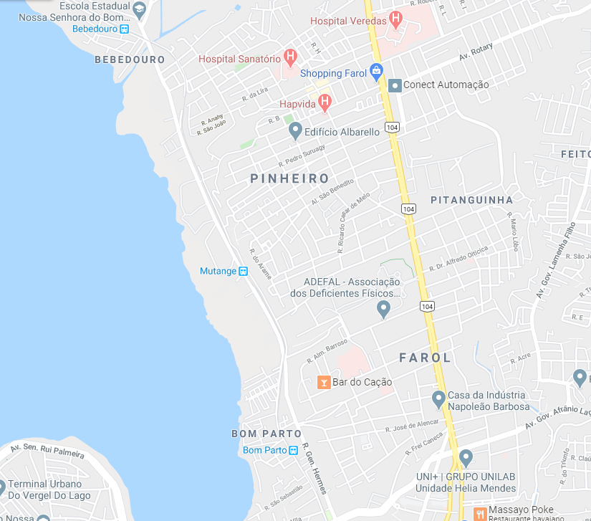
PRAÇA CORONEL
LUCENA MARANHÃO
COLÉGIO BOM
CONSELHO
RUA BELO HORIZONTE
Av. Maj. Cícero de Góes Monteiro
RUA MIGUEL PALMEIRA
CEPA
Subestação
da Equatorial
LAGOA
MUNDAÚ
Prof. ABEL GALINDO
GINÁSIO TENENTE
MADALENA
LIMITE DA ÁREA AFETADA
ABEL GALINDO

Slide 22
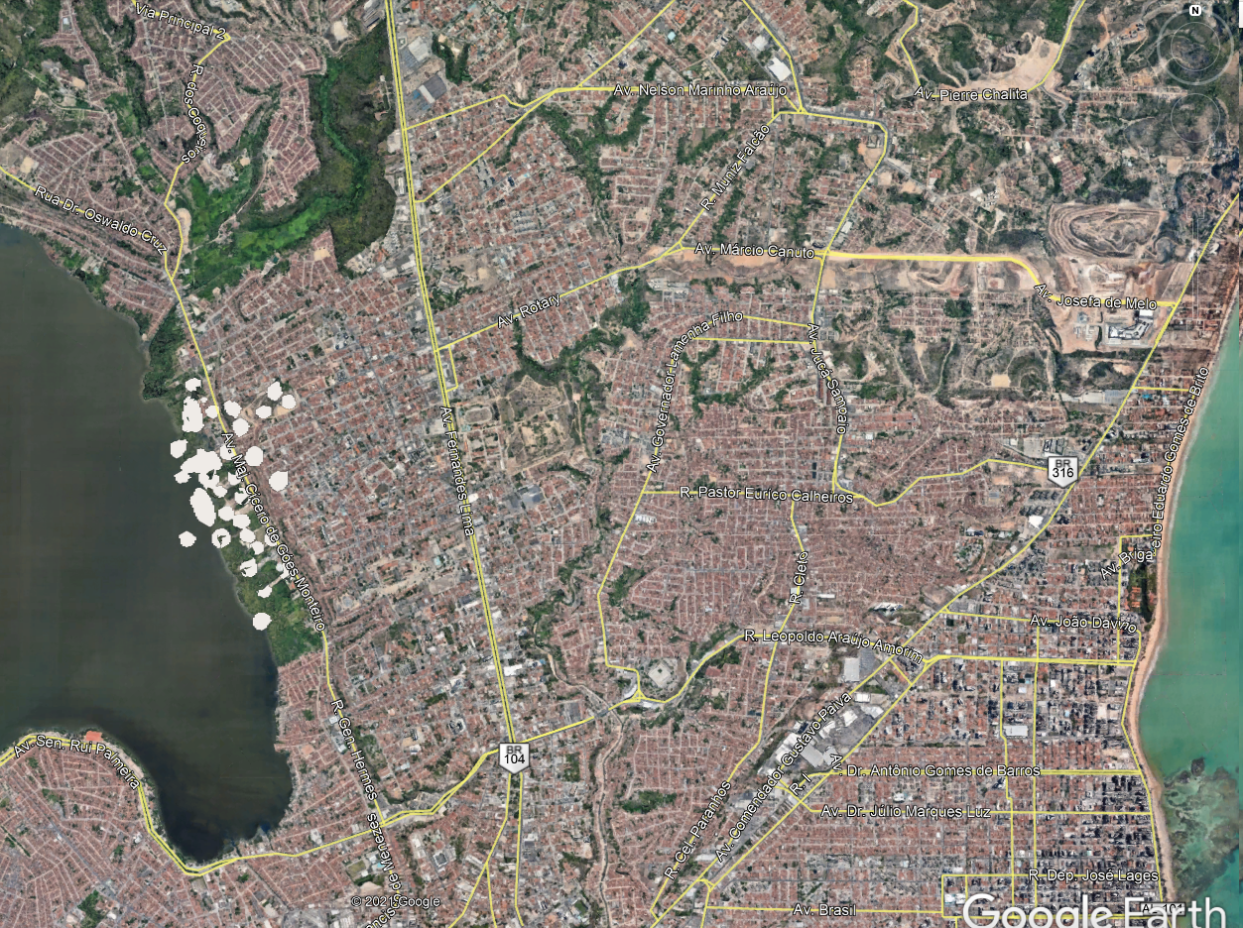
Mirante da Lagoa
BEBEDOURO
950m
VLT
Av. Rotary
ÁREA
AFETADA
950m
Ladeira do Calmon
Rua Belo Horizonte
59º BIMtz
MUTANGE
PINHEIRO
Av. Fernandes Lima
ÁREA
AFETADA
CEPA
Av. Major Cícero de Góes Monteiro
950m
FAROL
LAGOA
MUNDAÚ
PRAIAS
BOM
PARTO
Prof. ABEL GALINDO
VLT
Cond.
Stratégia
Av. Gov. Afrânio Lajes

